Slide 1
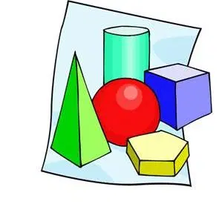
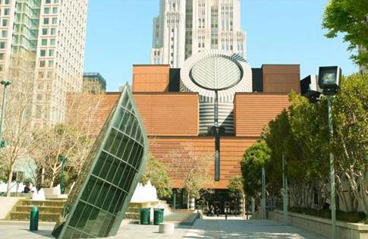
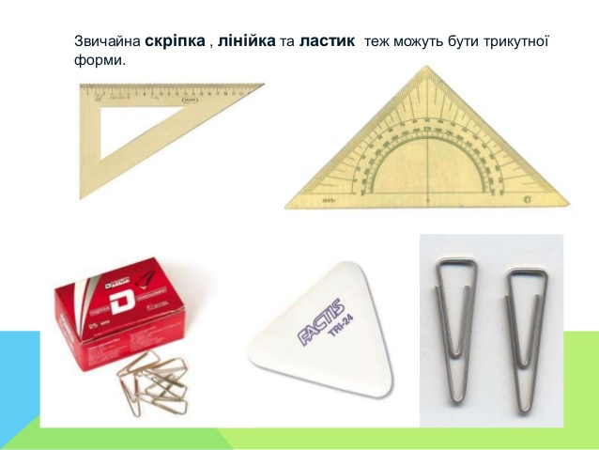

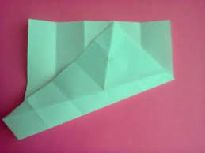
Світ,
що нас оточує
– це світ геометрії

Slide 2
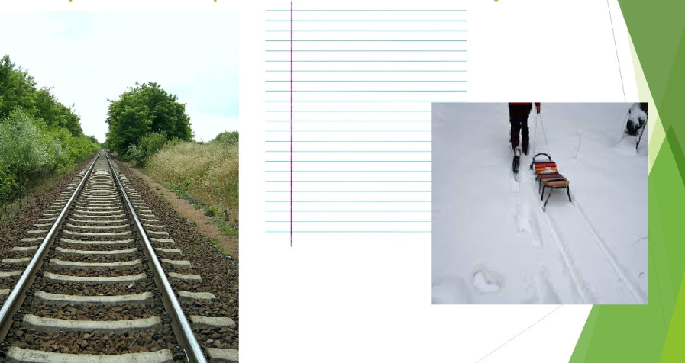
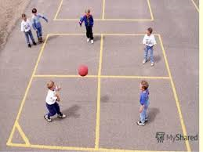
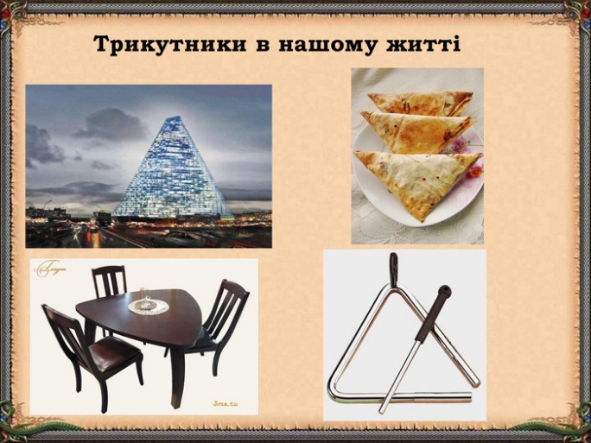

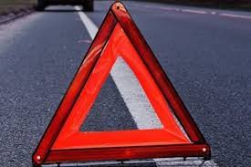

Slide 3
Завдання 1
Знайди прямокутний трикутник
МОЛОДЕЦЬ!
1
2
3
ТАК
4
5
ВІРНО
7
6

Slide 4
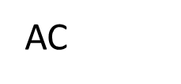
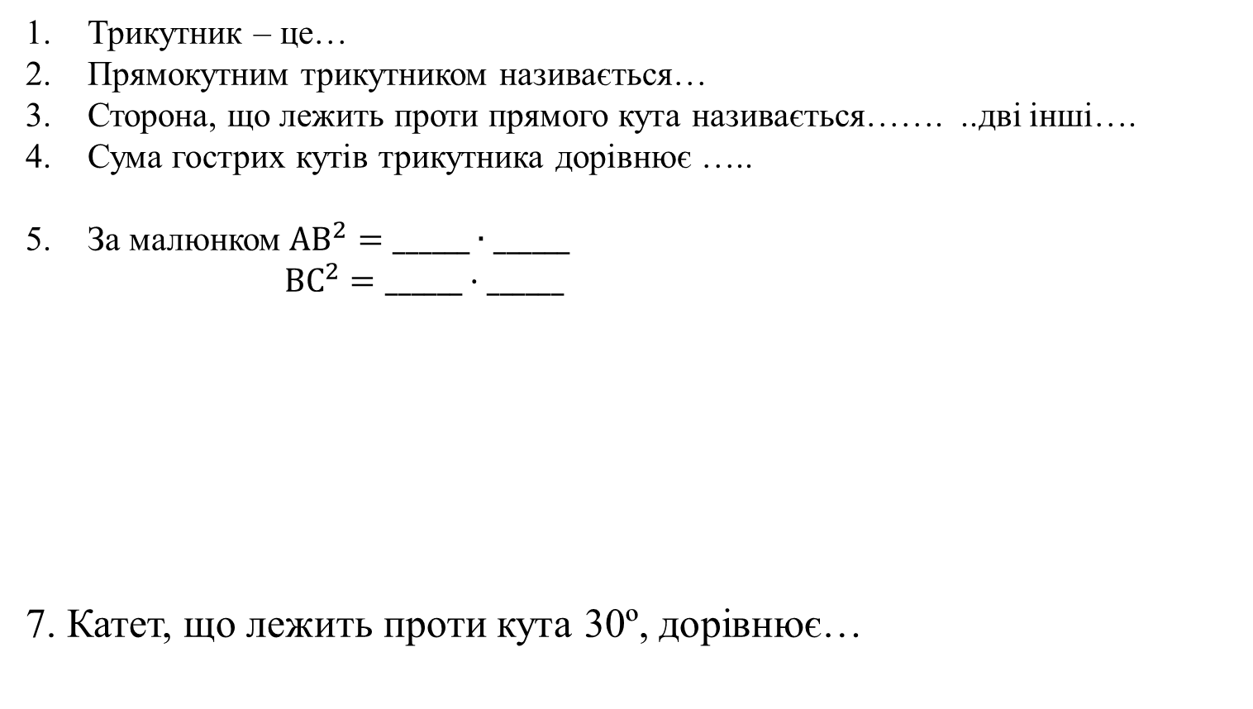
Завдання 2
Закінчи речення…
геометрична фігура, яка складається з трьох точок, що е лежать на одній прямій, і трьох відрізків, що послідовно їх сполучають
Трикутник – це…
Прямокутним трикутником називається…
Сторона, що лежить проти прямого кута називається……. ..дві інші….
Сума гострих кутів трикутника дорівнює …..
За малюнком ${АВ}^{2}=______∙______$
${ВС}^{2}=______·______$
7. Катет, що лежить проти кута 30º, дорівнює…
трикутник у якого один кут прямий
гіпотенуза
катети
90⁰
В
АК
АС
КС
А
К
С
гіпотенуза
6. В прямокутному трикутнику найбільша сторона….
половині гіпотенузи

Slide 5
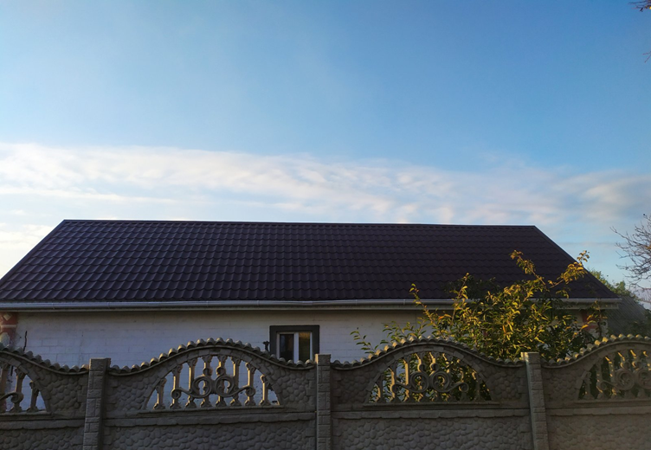
Задача
Для перекриття даху металочерепицею, господарю треба обчислити площу покриття даху, що має форму прямокутника, виконавши заміри довжини та ширини.

Slide 6
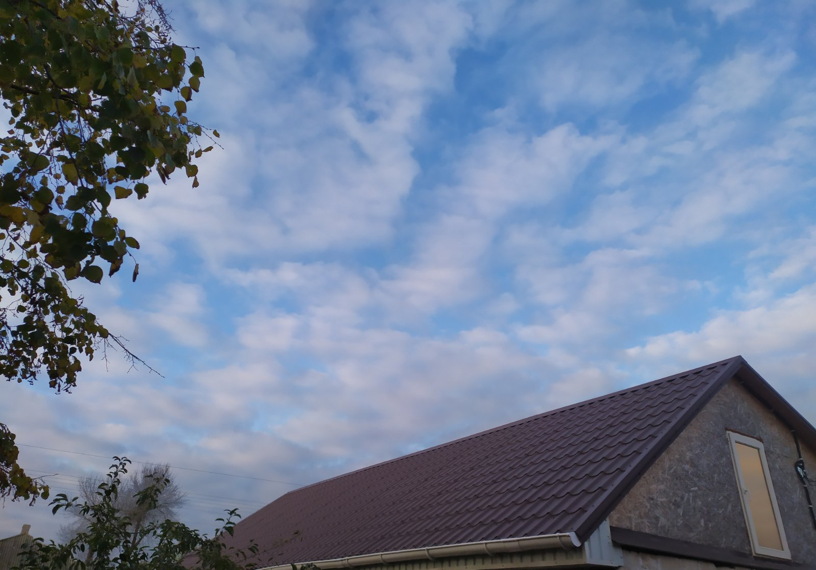
Із замірами довжини даху (будинку) у хазяїна не виникло труднощів.

Slide 7

Як виміряти ширину?

Slide 8
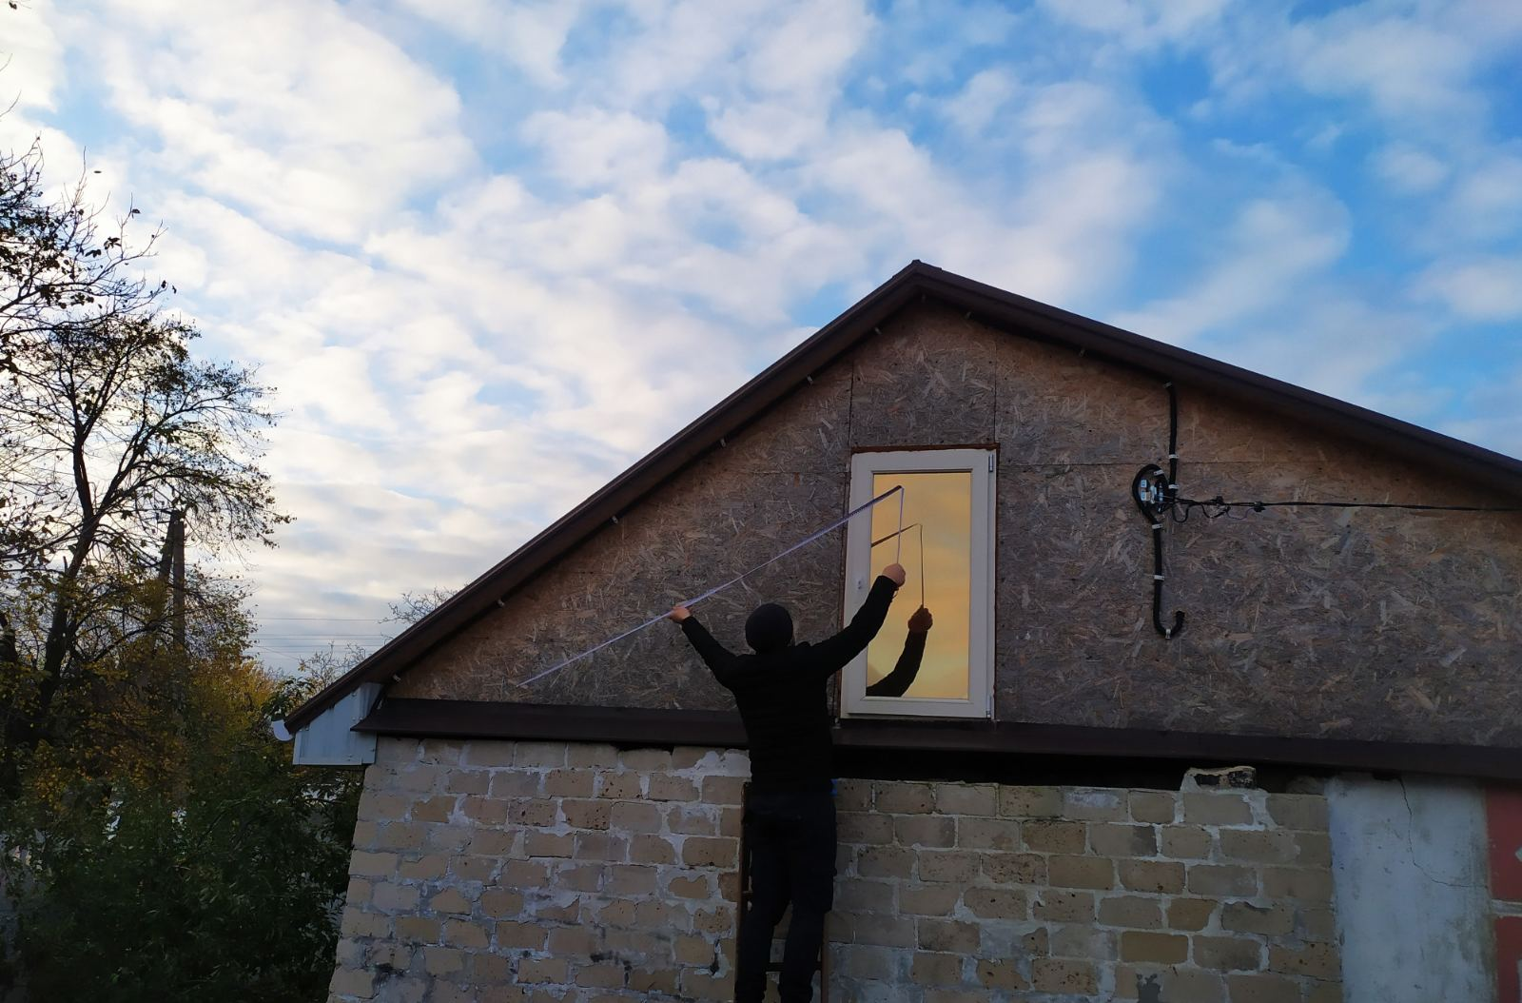

Питання. Як заміряти вказану відстань?

Slide 9
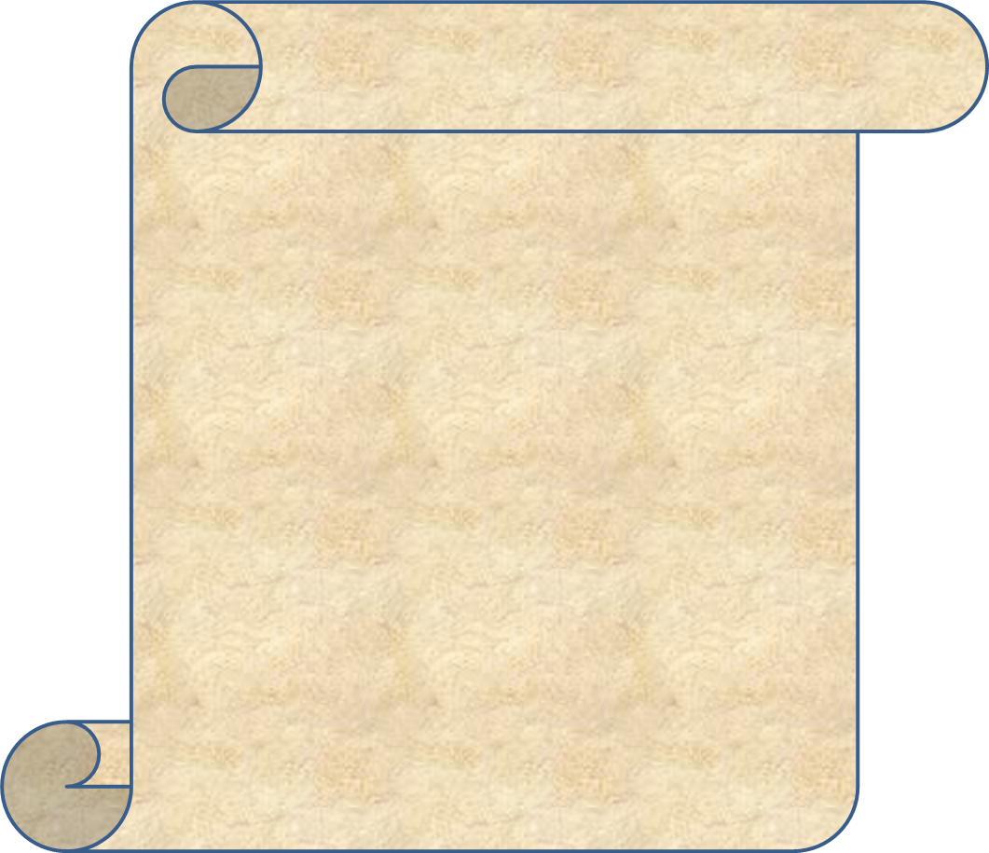
Сьогодні на уроці в цьому нам допоможе Теорема Піфагора.
Тема: Теорема Піфагора
Геометрія
володіє багатьма скарбами:
один з них –
теорема Піфагора

Slide 10
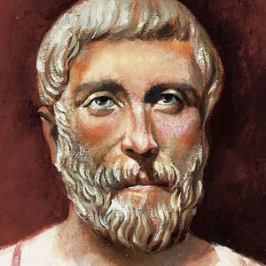
Піфагор
Піфагор народився в 570 році до нашої ери на острові Самос. Давньогрецький філософ, математик, релігійний та політичний діяч.
Піфагор є засновником в Кротоні (Південна Італія) Піфагорійської школи, яка поклала початок математичних наук.
Зі своїми учнями він досліджував властивості чисел, геометричних фігур, небесних світил.
Теорема, яку тепер називають теоремою Піфагора, була відома ще за 1000 років до Піфагора вченим Вавілону, Китаю, Єгипту. Піфагору належить заслуга доведення цієї теореми і застосування її при розв’язуванні задач.

Slide 11


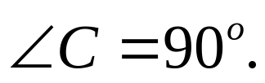




Теорема Піфагора
Теорема: У прямокутному трикутнику квадрат гіпотенузи дорівнює сумі квадратів катетів.
С
С
або
a
b
Дано: ∆АВС,
Довести:
Доведення: Проведемо з вершини прямого кута С висоту СD.
А
с
В
D
Додамо почлено ці рівності. Отримаємо:
Отже, маємо
Доведено.

Slide 12





За теоремою Піфагора, маючи будь-які дві сторони прямокутного трикутника можна знайти його третю сторону
c
b
a
Щоб знайти невідомий катет, треба від квадрату гіпотенузи відняти квадрат відомого катету.

Slide 13
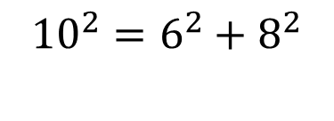
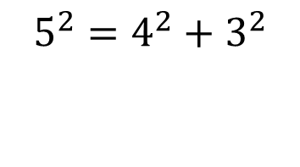
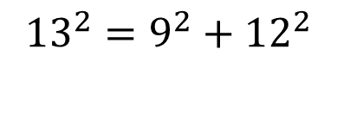
Завдання 1
Чи правильно вказано на малюнках довжини сторін прямокутних трикутників? (усно)
1)
2)
3)
10
4
5
13
8
12
3
6
9
$$5^{2}=4^{2}+3^{2}$$
$${10}^{2}=6^{2}+8^{2}$$
$${13}^{2}=9^{2}+{12}^{2}$$
25=16+9
25=25
100=36+84
100=100
169=81+144
169=225

Slide 14
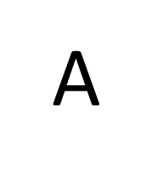


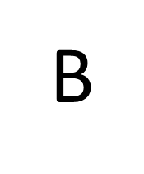
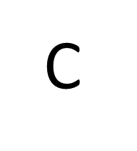
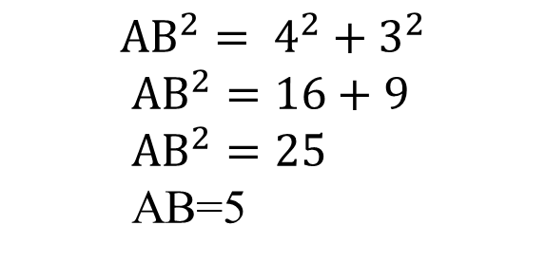
Завдання 2
Обчислити гіпотенузу прямокутного трикутника, якщо дві інші сторони дорівнюють 4 см і 3 см.
Дано: ∆АВС,
Знайти: АВ
Розв'язання:
4
∆АВС – прямокутний з гіпотенузою АВ
За Т. Піфагорою маємо:
$${АВ}^{2}= 4^{2}+3^{2}$$
${АВ}^{2}=16+9$
${АВ}^{2}=25$
АВ=5
3
Відповідь: АВ=5 см.

Slide 15
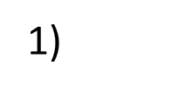
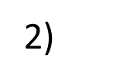
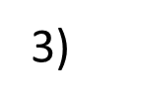
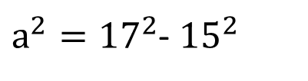
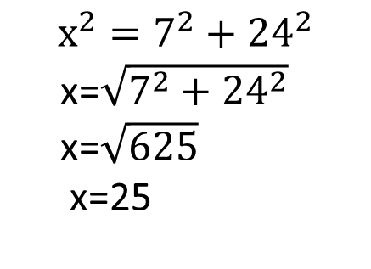
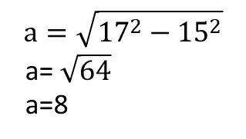
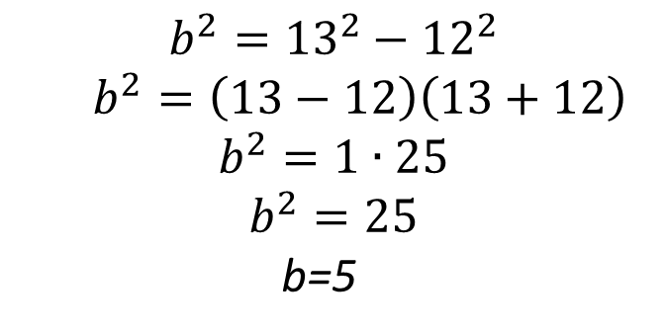
Завдання 3
Знайдіть невідомі сторони прямокутного трикутника
17
х
а
24
b
12
13
15
7
$$b^{2}={13}^{2}−{12}^{2}$$
$b^{2}=\left(13−12\right)\left(13+12\right)$
$$b^{2}=1∙25$$
$$b^{2}=25$$
b=5

Slide 16


Завдання 4
Повернемося до задачі, яку розглядали на початку уроку і спробуємо дати відповідь. Як виміряти вказану відстань?

Slide 17
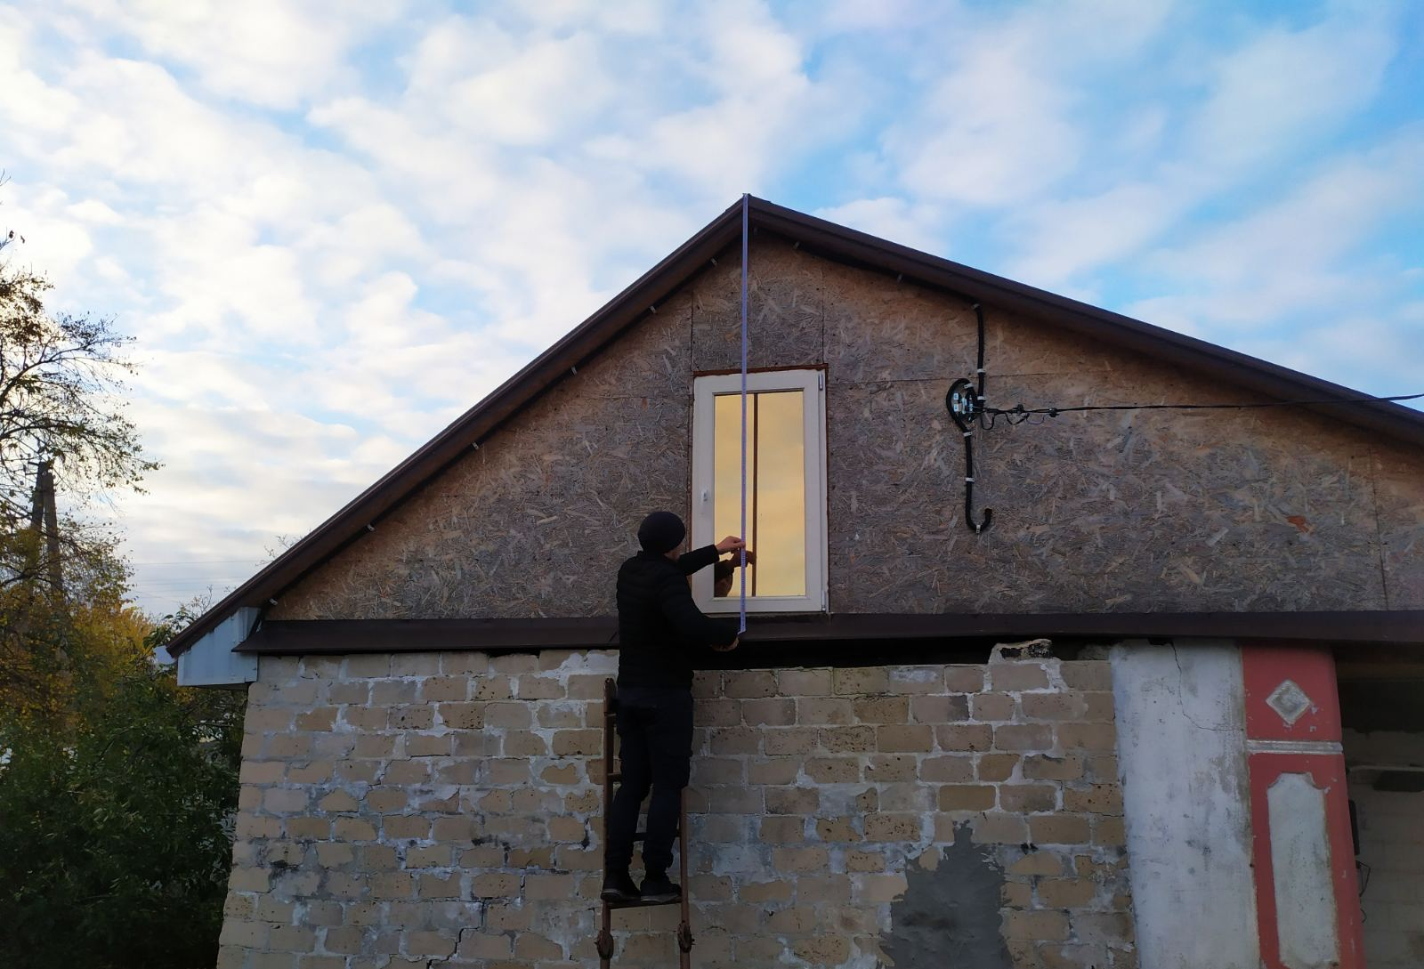
Розглянемо трикутник АВС (фронтон) і виміряємо висоту ВD
В
А
С
D

Slide 18

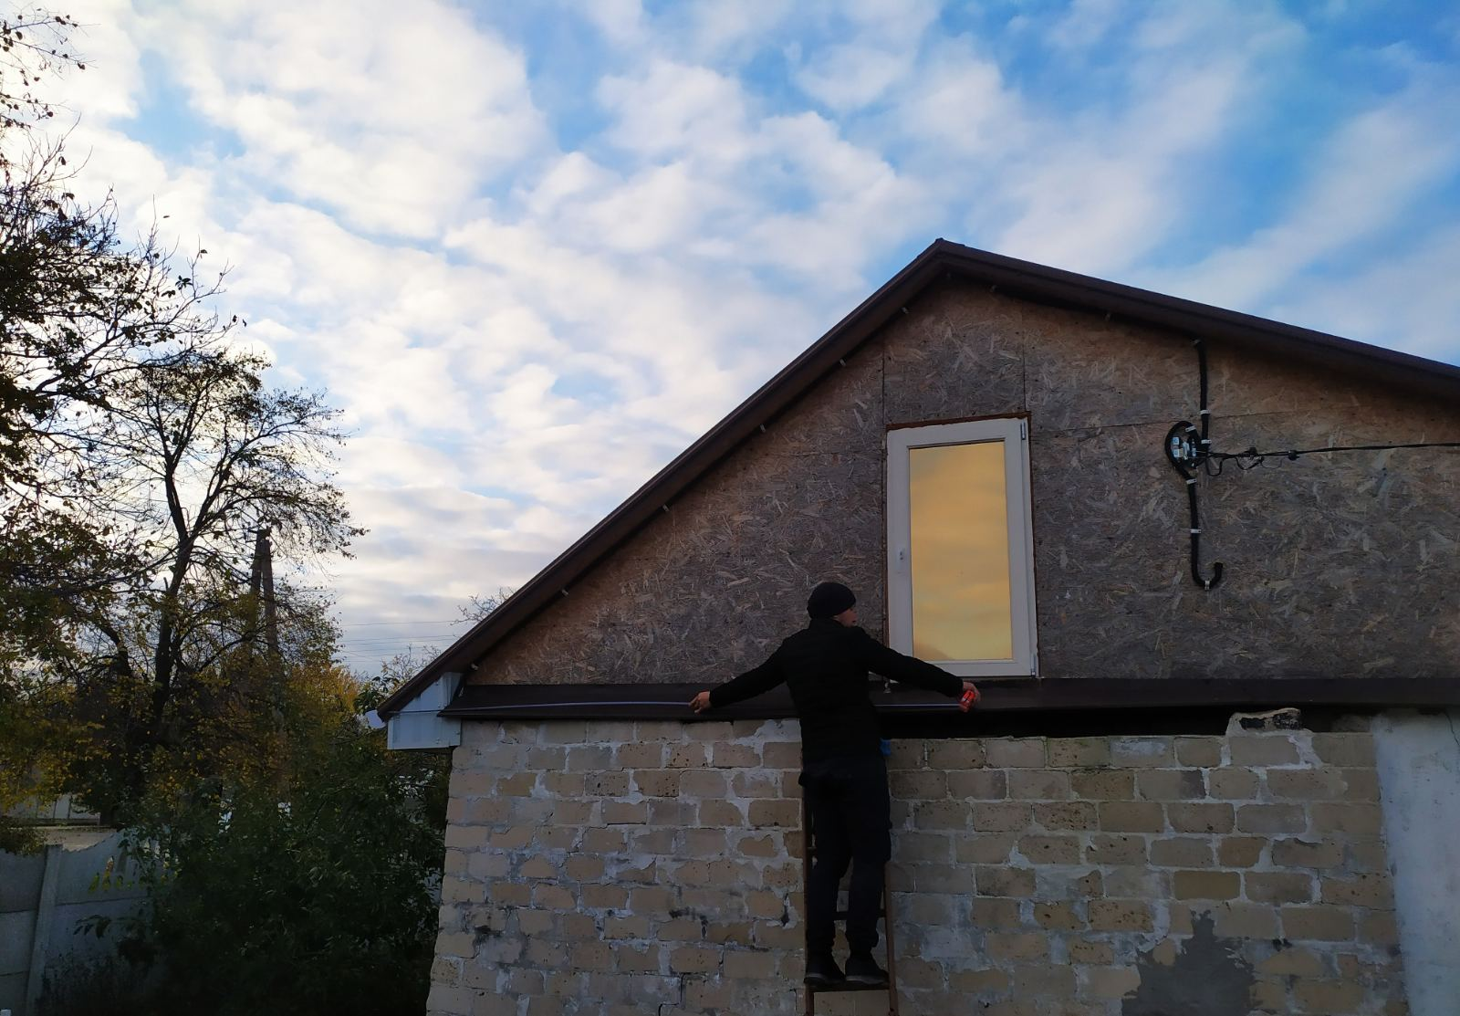


2) В трикутнику ABD виміряємо відстань AD.

Slide 19



3) Після отриманих результатів вимірювання, використовуючи теорему Піфагора, обчислимо довжину відстані АВ.
?
2 м
1,5 м

Slide 20
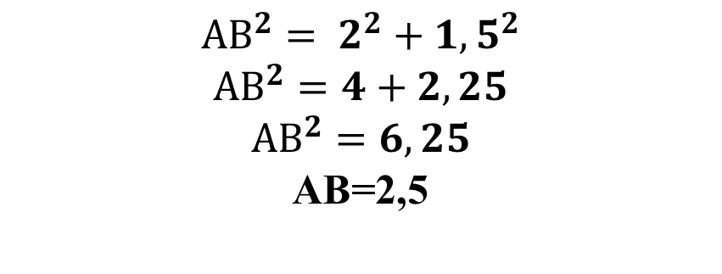


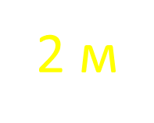


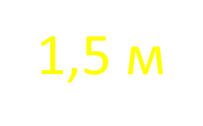
Розв'язання :
2,5 м

Slide 21
Додаткове завдання
Яку довжину повинна мати драбина, щоб її можна було приставити до вікна, яке знаходиться на висоті 6 м, якщо відстань від нижнього кінця драбини до стіни 2,5м?
Дано:
Знайти:
Розв'язання:
А
6 м
Відповідь:
Довжина драбини повинна бути 6,5 м.
С
2,5 м
В

Slide 22
Домашнє завдання
Вивчити теорему Піфагора
Вивчити матеріал § 17
Розв'язати № 17.4, 17.5

Slide 23
Дякую за увагу!

